Slide 1
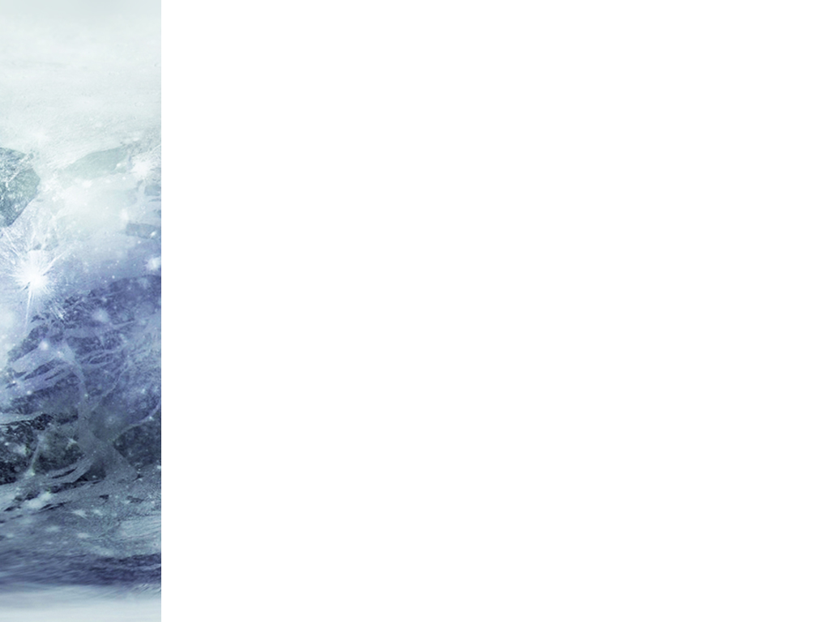
Наріжний Андрій Ярославович, учень 6-В класу комунального закладу Кагарлицької міської ради «Кагарлицький ліцей №3» м. Кагарлик
КАГАРЛИЦЬКЕ МІСЬКЕ ТЕРИТОРІАЛЬНЕ ВІДДІЛЕННЯ МАН УКРАЇНИ
Комунальний заклад Кагарлицької міської ради «Кагарлицький ліцей №3»
Всеукраїнський інтерактивний конкурс «МАН-Юніор Дослідник 2026»
Чому пил на місяці є серйозною технічною проблемою
Керівник проєкту: Наконечна Світлана Миколаївна
заступник директора з навчальної роботи комунального закладу Кагарлицької міської ради «Кагарлицький ліцей №3» м. Кагарлик

Slide 2
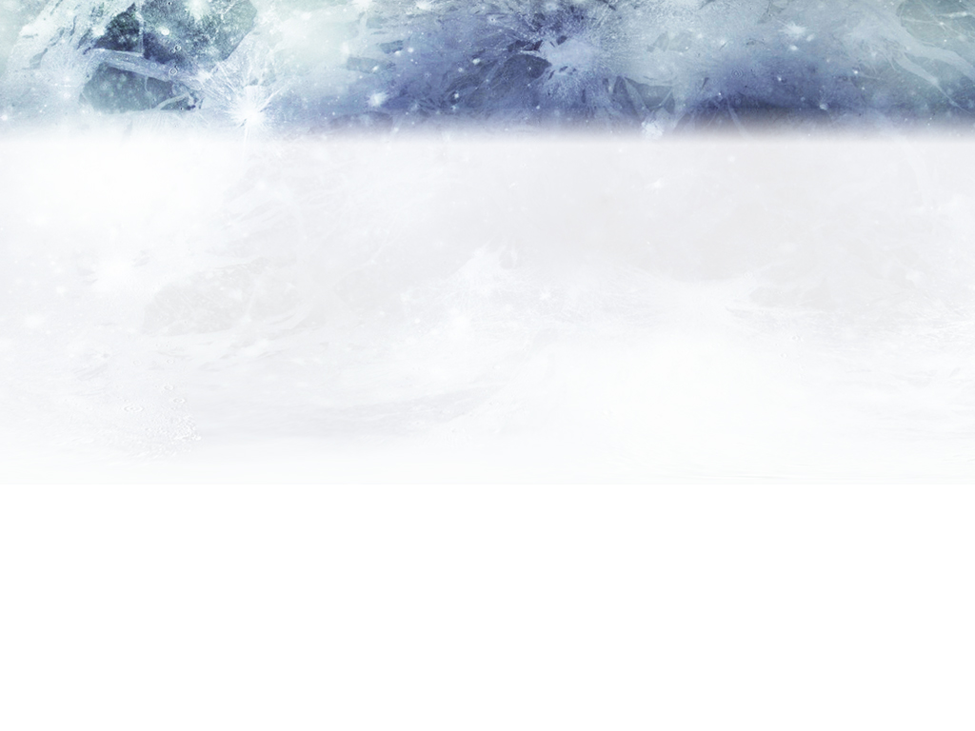
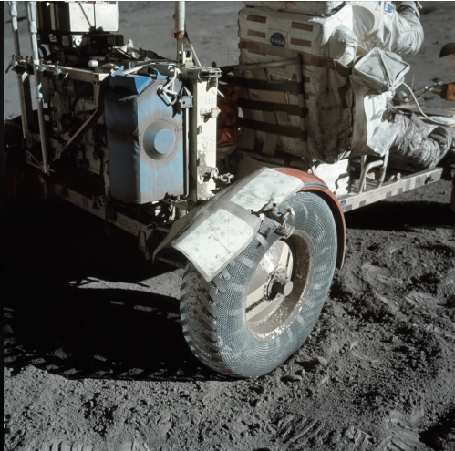
Актуальність дослідження
Місячний пил, реголіт, такий липкий, що астронавти “Аполлон-17” скаржилися на його запах, схожий на порох – це через реакцію з киснем у модулі.
Під час космічних місій, було виявлено що часточки пилу налипають на скафандри та прилади, пошкоджує рухомі механізми, знижує ефективність сонячних панелей, а також може спричинити перегрів електроніки, що заважає проводити дослідження.
Тому дослідження механізмів прилипання пилу є важливим для розробки майбутньої місячної техніки.
Рис. 1. Зламане заднє крило місячного ровера через місячний пил, під час місії Аполлон-17, у 1972 році.
Джерело: https://www.reddit.com/r/space/comments/4br8fi/during_the_apollo_17_mission_in_1972_the_rear/?tl=uk

Slide 3
Мета роботи – дослідити електростатичне прилипання частинок пилу та пояснити, чому місячний пил становить небезпеку для космічної техніки.
Предмет дослідження: прилипання дрібних частинок до заряджених поверхонь.
Завдання дослідження
Проаналізувати фізичні властивості місячного пилу та пояснити явище електростатичного заряду внаслідок тертя;
Провести модельний експеримент із побутовими матеріалами;
Порівняти поведінку різних «аналогів пилу»;
Зробити висновки щодо впливу пилу на космічну техніку.
Об’єкт дослідження: процес електростатичного заряджання тіл.

Slide 4
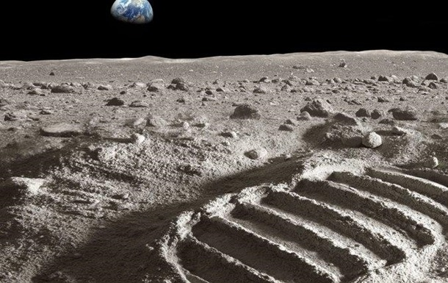
Місячний пил – це тонкий, пухкий поверхневий шар пилу та уламків порід, що покриває весь Місяць.
Інша назва – РЕГОЛІТ.
Місячний пил містить силікати - матеріал, який часто зустрічається на небесних тілах з вулканічною активністю.
Цей пил дрібний, як пудра, і гострий — як скло.
Чому він небезпечний?
Рис. 2. Зображення місячного пилу
Джерело: https://ua.korrespondent.net/tech/science/4184719-stvoreno-prystrii-dlia-otrymannia-kysnui-z-misiachnoho-pylu
Гостра, електростатична структура
Пошкоджує скафандри та техніку
Прилипає до поверхонь

Slide 5
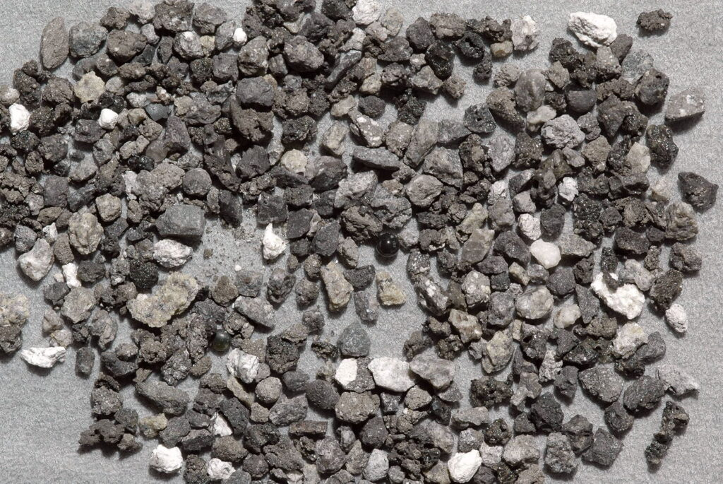
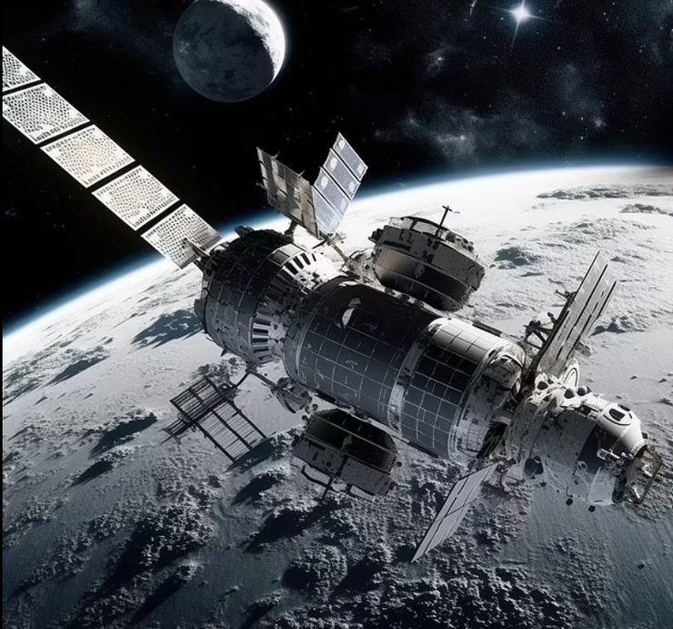
На Місяці немає повітря та вологи, тому кожна порошинка працює як маленька батарейка, що накопичує заряд.
Причини зарядження:
Через відсутність атмосфери та вологи на поверхні Місяця;
Рис. 3. Місячний реголіт.
Джерело: https://universemagazine.com/esa-nakopychuye-regolit-dlya-budivnycztva-rivnogo-misyachnogo-majdanchyka/
2. Фотоелектричний ефект;
3. Сонячний вітер;
4. Трибоелектричний ефект.
Цей заряд може бути таким сильним, що пил піднімається над місячною поверхнею, підвищуючи ризик його потрапляння всередину апаратури і, як наслідок, людські легені.
Рис. 4. Космічна станція.
Джерело: https://focus.ua/

Slide 6
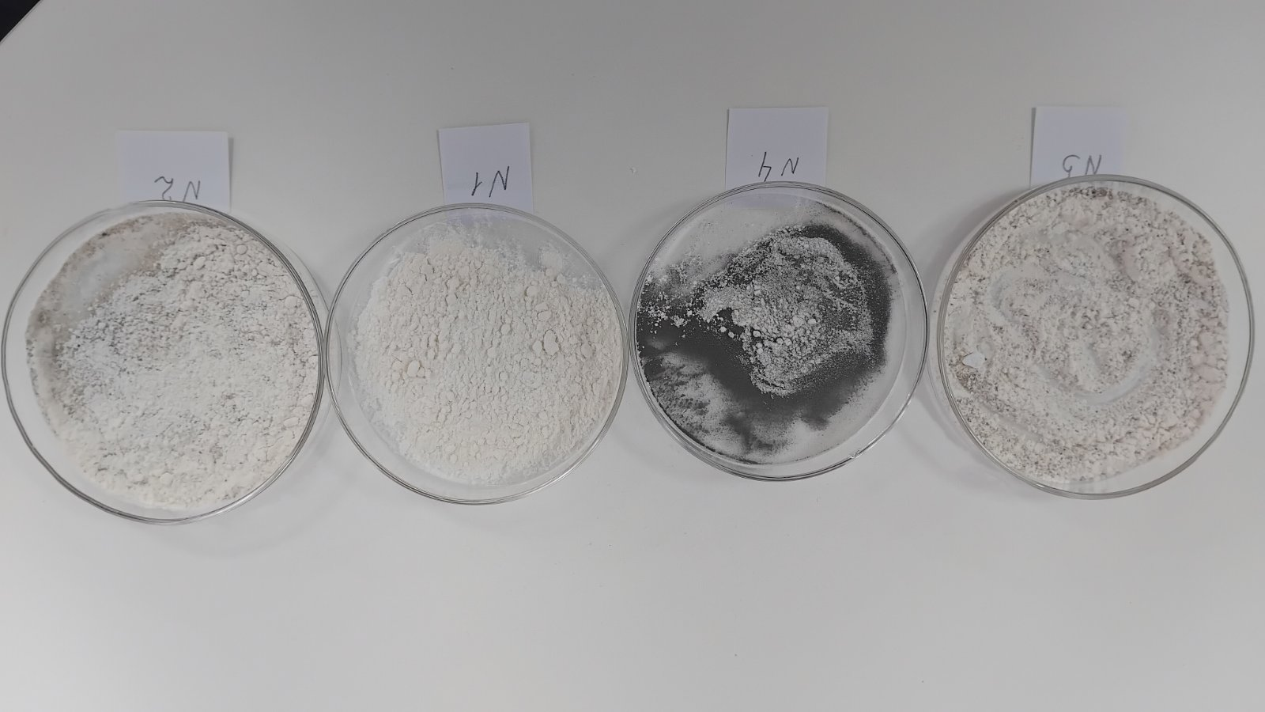
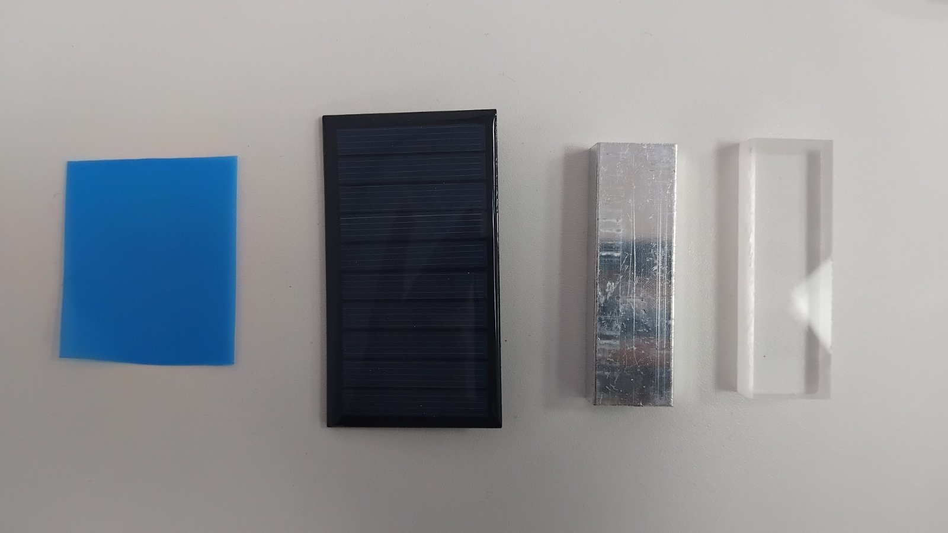
В роботі ми дослідили саме тертя частинок, щоб наочно дослідити явище електростатичного притягання пилу та оцінити інтенсивність його прилипання до матеріалів.
Суміш №1 = 100% пшеничне борошно;
Суміш №2 = 70% пшеничного борошна, 30% просіяного дрібного піску;
Суміш №4 = 70% пилу від дрібнозернистого наждачного паперу, 30% пшеничного борошна;
Суміш №5 = 50% борошна, 25% піску, 25% крейдяного порошку.
Рис. 5. Досліджувані зразки пилу.
Джерело: власне фото
Рис. 6. Досліджувані зразки матеріалу.
Джерело: власне фото

Slide 7
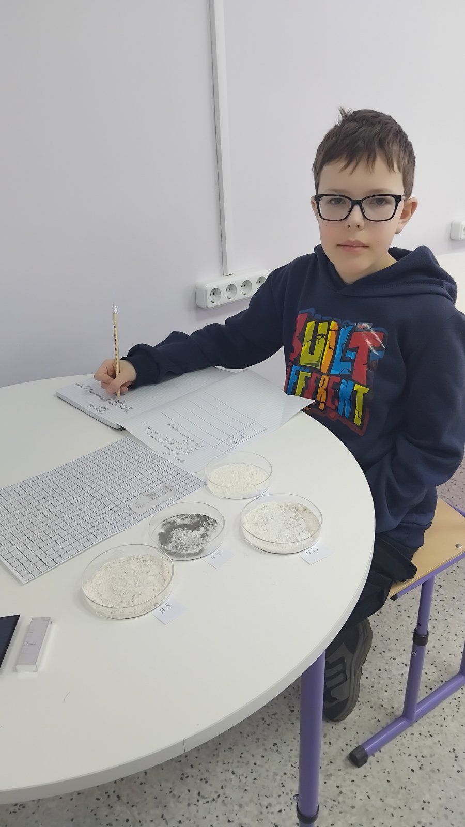
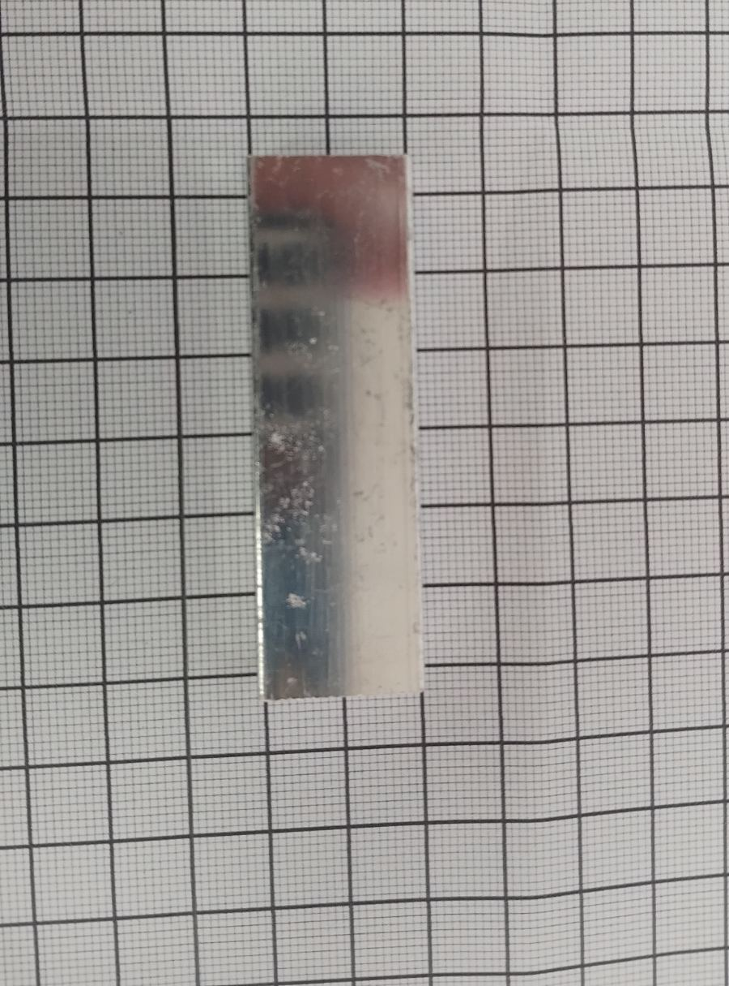
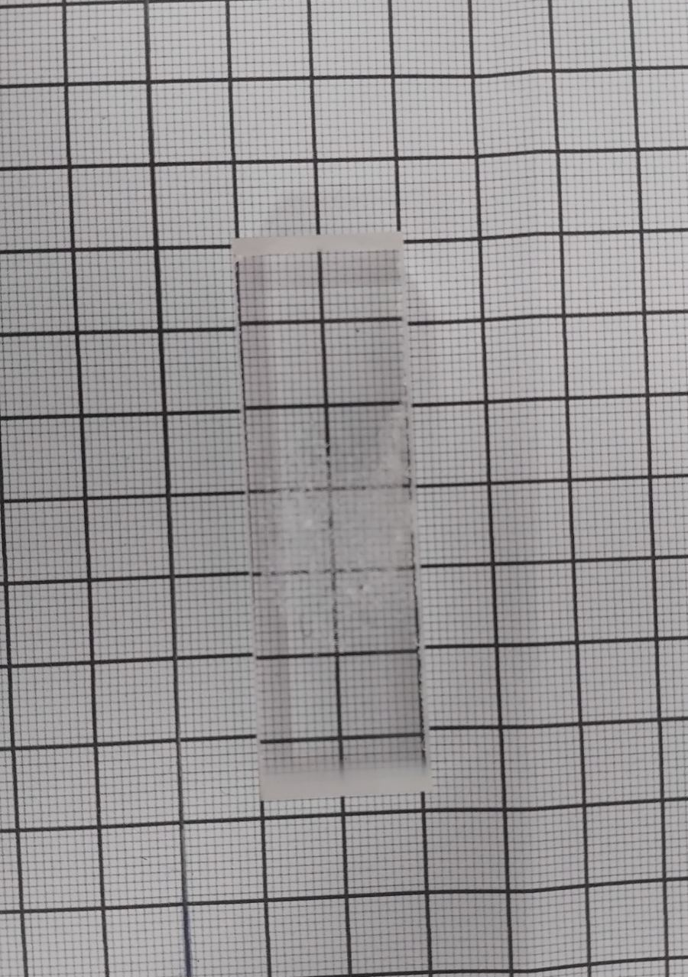
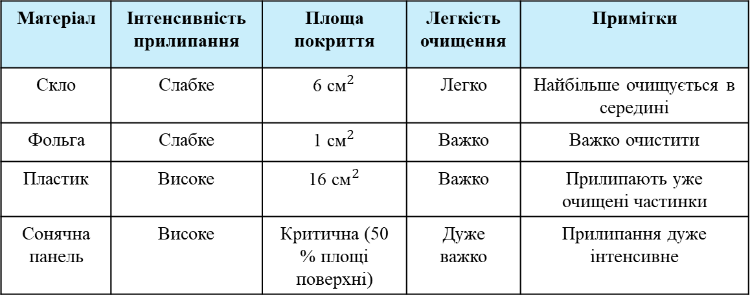
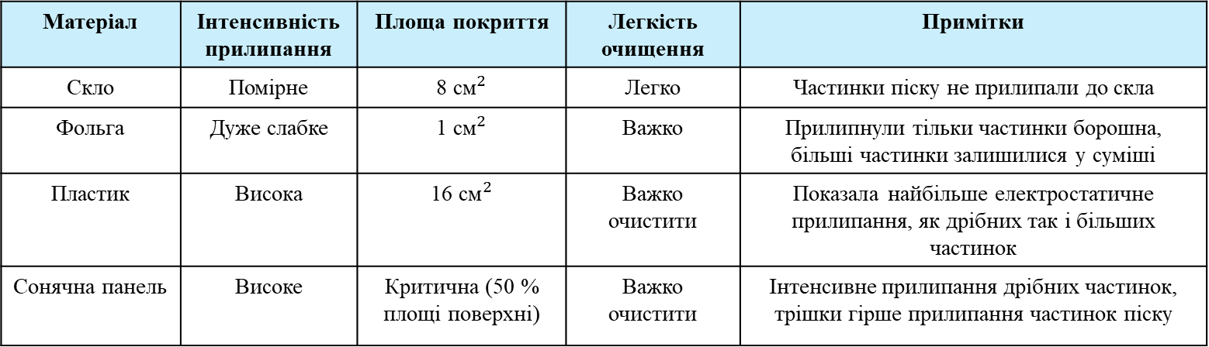
Результати дослідження
Таблиця результатів суміші №1
Матеріал | Інтенсивність прилипання | Площа покриття | Легкість очищення | Примітки
Скло | Слабке | 6 ${\text{см}}^{2}$ | Легко | Найбільше очищується в середині
Фольга | Слабке | 1 ${\text{см}}^{2}$ | Важко | Важко очистити
Пластик | Високе | 16 ${\text{см}}^{2}$ | Важко | Прилипають уже очищені частинки
Сонячна панель | Високе | Критична (50 % площі поверхні) | Дуже важко | Прилипання дуже інтенсивне
Рис. 8. Досліджуваний зразок
(метал)
Джерело: власне фото
Рис. 7. Проведення дослідження.
Джерело: власне фото
Таблиця результатів суміші №2
Матеріал | Інтенсивність прилипання | Площа покриття | Легкість очищення | Примітки
Скло | Помірне | 8 ${\text{см}}^{2}$ | Легко | Частинки піску не прилипали до скла
Фольга | Дуже слабке | 1 ${\text{см}}^{2}$ | Важко | Прилипнули тільки частинки борошна, більші частинки залишилися у суміші
Пластик | Висока | 16 ${\text{см}}^{2}$ | Важко очистити | Показала найбільше електростатичне прилипання, як дрібних так і більших частинок
Сонячна панель | Високе | Критична (50 % площі поверхні) | Важко очистити | Інтенсивне прилипання дрібних частинок, трішки гірше прилипання частинок піску
Рис. 9. Досліджуваний зразок
(скло)
Джерело: власне фото

Slide 8
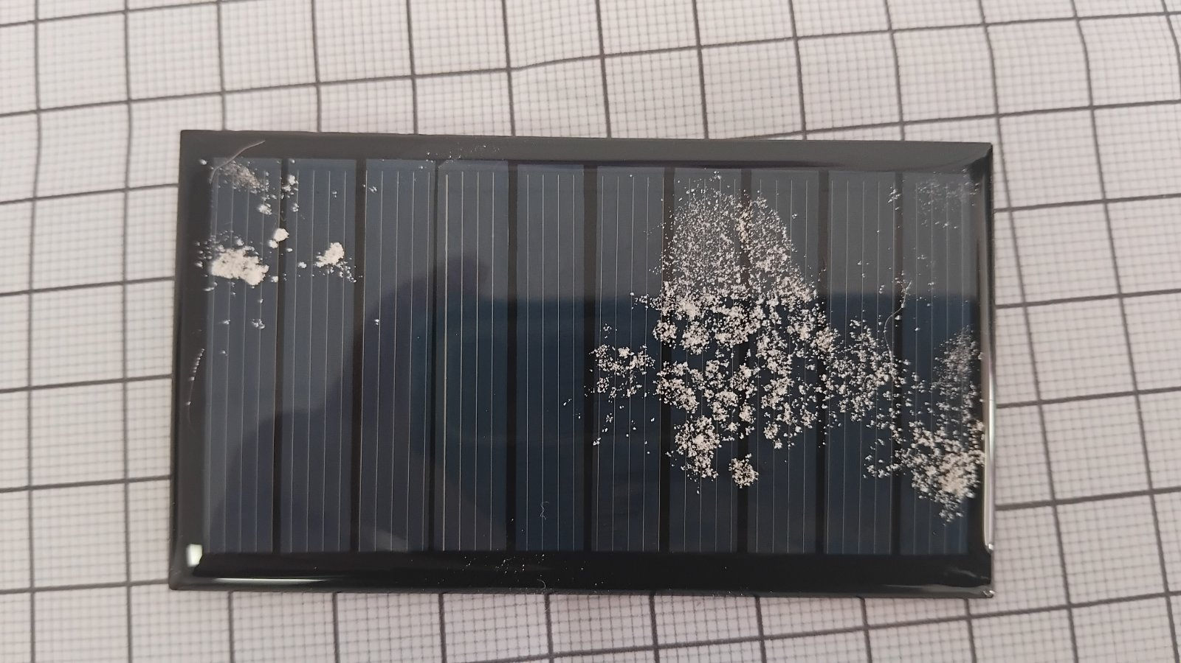
Таблиця результатів суміші №4
Матеріал | Інтенсивність прилипання | Площа покриття | Легкість очищення | Примітки
Скло | Слабке | Мінімальна | Легко | Тільки часточки борошна
Фольга | Дуже слабке | Мінімальна | Легко | Тільки часточки борошна
Пластик | Високе | Майже вся площа поверхні | Помірне | Є загроза пошкодженню поверхні
Сонячна панель | Високе | Майже вся площа поверхні | Важко | Є загроза пошкодженню поверхні
Таблиця результатів суміші №5
Матеріал | Інтенсивність прилипання | Примітки
Скло | Помірне | Частинки піску залишилися у суміші, прилипли тільки дрібні частинки
Фольга | Помірне | Частинки піску залишилися у суміші, прилипли тільки дрібні частинки
Пластик | Високе | Інтенсивне прилипання всіх частинок суміші
Сонячна панель | Високе | Інтенсивне прилипання всіх частинок суміші
Рис. 10. Досліджуваний зразок
(сонячна панель)
Джерело: власне фото

Slide 9
Висновки дослідження
Наше дослідження довело: через гострі краї та статичний заряд "місячний пил" найсильніше прилипає до пластику та сонячних панелей, навіть незначна кількість місячного пилу в механізмах може призвести до блокування рухомих частин, корозії контактів і відмови систем життєзабезпечення під час використання космічної техніки.
Тому для майбутніх польотів на Місяць нам необхідно розробляти спеціальні захисні покриття, які відштовхують електрику.
Постійно проводити багатоетапне очищення, робити технічний огляд із заміною фільтрів.
Ігнорування цих заходів створює небезпечні умови для роботи як самого обладнання, так і космонавтів!

Slide 10
Список використаних джерел
Чому пил на Місяці небезпечніший, ніж здається / Електронний ресурс: https://fact-news.com.ua/chomu-misyachnij-pil-smertelno-nebezpechnij/
Стаценко Ярослав Висадка на Місяць: Історія Тріумфу, Деталі Місій та Майбутні Виклики / Ярослав Стаценко // Стаття - Електронний ресурс: https://wem.ua/vysadka-na-misyacz-istoriya-triumfu-detali-misij-ta-majbutni-vyklyky/
Фізика : підруч. для 8 кл. закл. заг. серед. освіти / [В. Г. Бар’яхтар, Ф. Я. Божинова, С. О. Довгий, О. О. Кірюхіна] ; за ред. В. Г. Бар’яхтара, С. О. Довгого. – 3-тє вид., перероб. – Харків : Ранок, 2025. – 232 с.

